Slide 1
Bluetooth
Student: Aleksa Cekić 4173
Doc. Dr Valentina Zlatanović Marković

Slide 2
SADRŽAJ
ŠTA JE TO BLUETOOTH
ISTORIJA IMENA
KAKO JE NASTAO
KO JE KREIRAO BLUETOOTH
REZIME

Slide 3

ŠTA JE TO BLUETOOTH?
Bluetooth je tehnologija koja se koristi za prenos bežičnih podataka između uređaja koji dele istu tehnologiju
Kreira komunikaciju između uređaja (mobile phones, lap-top computers, Pcs, etc).
Koristi ultra-ljubičaste zrake za konekciju prema drugom Bluetooth uređaju.
Komunikacija uređaja je omogućena ukoliko su u istom opsegu (maximum je 100m), čak iako nisu u istoj sobi.
Opseg uređaja zavisi od uređaja

Slide 4
ISTORIJA IMENA
Nazvan je po Vikinškom kralju Harald Blatand (Bluetooth) iz 10-og veka.
Poznat je po tome što je mirnim putem ujedinio sva mala ostrva Danske, Švedske I norveške u jednu zemlju.
Bluetooth logo sadrži kombinaciju slova “H” I “B” Runskog pisma što (H I B kao početna slova imena I prezimena kralja Harald-a).

Slide 5
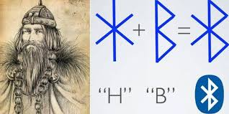

Slide 6
KAKO JE NASTAO
Telefonska kompanija Ericsson je istraživala mogućnosti konekcije mobilnih telefona uz jeftine radio konekcije sa jeftinom snagom struje.
Ideja je bila pripojiti mali radio u svakom uređaju I samim tim isključiti kablove.
Ovaj standard je prvo razvijen od strane Erikson ali kasnije završena I postavljena od strane Bluetooth Special Interest Group .
Formirana od strane nekoliko kompanija uključujući: Sony Ericsson, IBM, Intel, Toshiba i Nokia.

Slide 7
KO JE KREIRAO BLUETOOTH
Holandski inženjer Japp Haartsen pronašao je revolucionaran način da poveže elektronske naprava jedno drugima na kratkoj daljini bez korišćenja kablova uz različite ferkvencije male snage.
U 1996, Intel, Ericsson, and Nokia planirali su standardizovanje ove konekcije preko radio tehnologije na kratku daljinu da bi podržale koenktivnost I kolaboraciju između proizvoda I industrija.
Jim Kardach predložio je Bluetooth kao privremeni naziv.

Slide 8
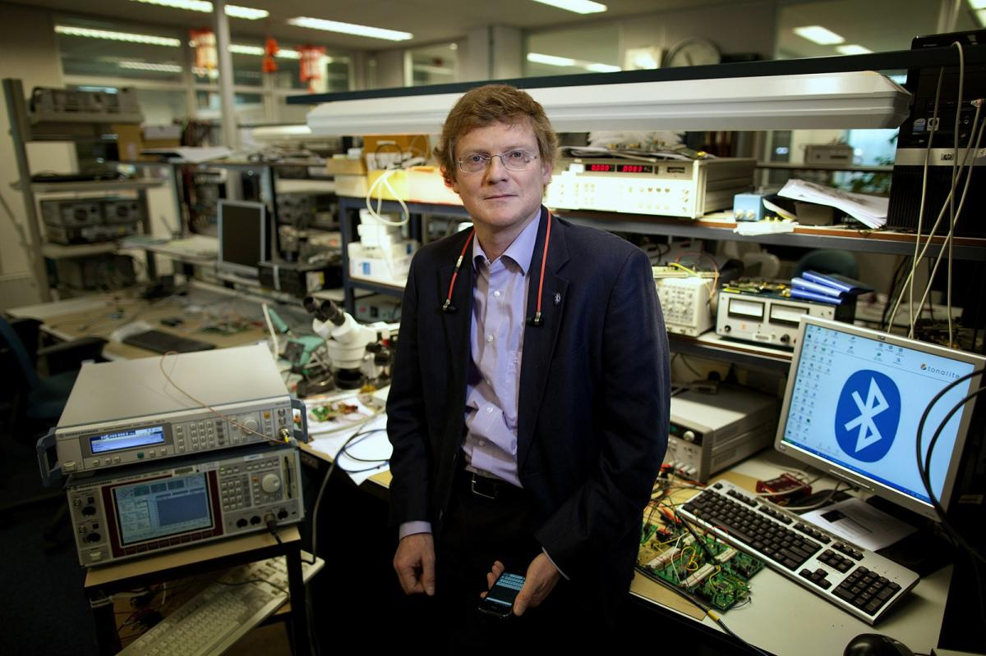
JEEP HAARTSEN

Slide 9
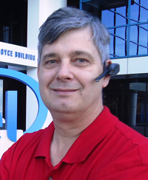
JIM KARDACH

Slide 10
Rezime
Blutut je standard bežične tehnologije
Dobio je naziv po Vikinškom kralju iz 10-og veka (Harald Blatand)
Jeep Haartsen je otkrio tehnologiju za bežičnu konekciju
Jim Kardach je predložio ime

Slide 11

Hvala na pažnji :)
Aleksa Cekić 4173

